Slide 1
Кәсіпкерлікті лицензиялау тәртібі және лицензия

Slide 2
Кәсіпкерлікті лицензиялау дегеніміз-лицензиялауға жататын қызметтi немесе белгiлi бiр iс-әрекеттi (операцияларды) мемлекет тарапынан лицензиялауға байланысты қатынастары. Кәсіпкерлікті лицензиялау тәртібі ҚР “Рұқсаттар мен хаттамалар туралы” 2014 жылдың 16 мамырдағы заңымен, “Салық және өзге де төлемдер туралы”, “Ұлттық Банк туралы” т.б. заңдармен реттеледі.

Slide 3
Лицензияны және (немесе) лицензияға қосымшаны алу үшiн өтініш беруші мынадай құжаттарды ұсынады:
1) өтiнiш;
2) қаржы саласындағы қызметті және қаржы ресурстарын шоғырландыруға байланысты қызметті, сондай-ақ азаматтық және қызметтік қару мен оған патрондардың айналымына байланысты қызметті, есірткі құралдарының, психотроптық заттардың, прекурсорлардың айналымына байланысты қызметті, күзет қызметін жүзеге асыруға байланысты қызметті жүзеге асыратын заңды тұлғалар үшін – жарғысының (салыстырып тексеру үшiн түпнұсқалары ұсынылмаған жағдайда нотариат куәландырған) көшiрмесi;
3) заңды тұлға үшiн – өтініш беруші заңды тұлғаны мемлекеттiк тiркеу (қайта тіркеу) туралы анықтамасы;

Slide 4
4) жеке тұлға үшiн – жеке басын куәландыратын құжаттың көшiрмесi;
5) жеке кәсiпкер үшiн – өтiнiш берушiнi жеке кәсiпкер ретiнде мемлекеттiк тiркеу туралы куәлiктiң (салыстырып тексеру үшiн түпнұсқа ұсынылмаған жағдайда нотариат куәландырған) көшiрмесi;
6) "электрондық үкіметтің" төлем шлюзі арқылы төленген жағдайларды қоспағанда, жекелеген қызмет түрлерiмен айналысу құқығы үшiн лицензиялық алымның төленгенiн растайтын құжаттың көшiрмесi;
7) Қазақстан Республикасының заңнамасында белгіленген жағдайларда және тәртіппен өтініш берушінің бiлiктiлiк талаптарына сәйкестігін растайтын құжаттар.
Қаржы саласындағы қызметпен және қаржы ресурстарын шоғырландыруға байланысты қызметпен айналысу құқығына лицензия беру кезінде құжаттар тiзбесiне қойылатын қосымша талаптарды Қазақстан Республикасының заңдарына сәйкес Қазақстан Республикасының Ұлттық Банкi де белгiлей алады

Slide 5
Жекелеген қызмет түрлерімен айналысу құқығы үшін лицензиялық алым Қазақстан Республикасының “Салық және бюджетке төленетін міндетті төлемдер туралы” кодексіне сәйкес лицензия беру кезінде, сондай-ақ Қазақстан Республикасының “Салық және бюджетке төленетін міндетті төлемдер туралы” кодексінде көзделген өзге де жағдайларда алынады.
Лицензиялық алымның мөлшерлемелері Қазақстан Республикасының “Салық және бюджетке төленетін міндетті төлемдер туралы” кодексіндебелгіленеді. Лицензияға қосымшаларды (лицензияға қосымшалардың телнұсқаларын) беру кезінде лицензиялық алым алынбайды

Slide 6
Лицензияны және (немесе) лицензияға қосымшаны не оларды беруден уәжді бас тартуды лицензиар он бес жұмыс күнінен кешіктірмей береді. Атом энергиясын пайдалану саласындағы, қаржы саласындағы және қаржы ресурстарын шоғырландыруға байланысты қызмет, білім беру, мұнай және газ саласындағы лицензия және (немесе) лицензияға қосымша не оларды беруден уәжді бас тарту Қазақстан Республикасының заңдарына сәйкес белгіленген тиісті құжаттармен қоса өтініш ұсынылған күннен бастап отыз жұмыс күнінен кешіктірілмей беріледі.
Экспорттық бақылауға жататын өнімнің импорты мен экспорты саласындағы лицензиялар және (немесе) лицензияға қосымшалар лицензия осындай растауды алғаннан кейін берілетін импорттаушы елдің түпкі пайдаланушы сертификатының түпнұсқалығы тексерілгендігін растауды алу қажеттігі жағдайын қоспағанда, отыз жұмыс күнінен кешіктірілмей беріледі

Slide 7
Егер:
1) Қазақстан Республикасының заңдарында жеке немесе заңды тұлғалардың осы санаты үшін қызмет түрімен айналысуға тыйым салынған;
2) лицензиялық алым енгізілмеген;
3) өтініш беруші біліктілік талаптарына сәйкес келмеген;
4) лицензиар тиісті келісуші мемлекеттік органнан өтініш берушінің лицензиялау кезінде қойылатын талаптарға сәйкес келмейтіні туралы жауап алған;
5) өтініш берушіге қатысты лицензиялауға жататын қызметті немесе жекелеген қызмет түрлерін тоқтата тұру немесе оларға тыйым салу туралы заңды күшіне енген сот шешімі (үкімі) болған;
6) сот орындаушысының ұсынуы негізінде сот өтініш беруші-борышкерге лицензия беруге уақытша тыйым салған жағдайларда жүзеге асырылады.
Қаржы саласындағы қызметпен және қаржы ресурстарын шоғырландыруға байланысты қызметпен айналысуға лицензияларды және лицензияларға қосымшаларды беруден бас тарту үшін қосымша негіздерді Қазақстан Республикасының заңдарына сәйкес Қазақстан Республикасының Ұлттық Банкі белгілейді.

Slide 8
Лицензия/лицензияға қосымша мынадай жағдайларда:
1) берілген мерзімі өткенде;
2) жүзеге асырылуы үшін берілген әрекеттер толық көлемде жасалғанда;
3) лицензиядан/лицензияға қосымшадан айырғанда (оларды қайтарып алғанда);
4) жеке тұлғаның қызметі тоқтатылғанда, заңды тұлға таратылғанда;
5) лицензиат лицензияның/лицензияға қосымшаның қолданысын тоқтату туралы ерікті түрде лицензиарға өтініш жасағанда;
6) лицензия немесе жекелеген қызмет түрі және (немесе) қызметтің кіші түрі немесе әрекет (операция) алып тасталғанда;
7) лицензиат лицензиялануға жататын тұлғалар қатарынан алып тасталғанда;
8) Қазақстан Республикасының заңдарында көзделген өзге де жағдайларда өзінің қолданысын тоқтатады.

Slide 9
Рұқсаттар беру біліктілік немесе рұқсат беру талаптарына сәйкес келетін барлық тұлғалар үшін тең негіздерде және тең жағдайларда жүзеге асырылады.
1) лицензияның иеліктен шығарылатындығы туралы;
2) рұқсат беру кезінде конкурс рәсімдерінің қолданылатындығы туралы;
3) рұқсаттың қолданылу мерзімі туралы;
4) басқа да қажетті мәліметтер көрсетіледі.
Рұқсаттардың күші, Қазақстан Республикасының заңдарында көзделген жағдайларды қоспағанда, Қазақстан Республикасының бүкіл аумағына қолданылады.

Slide 10


Slide 11


Slide 12
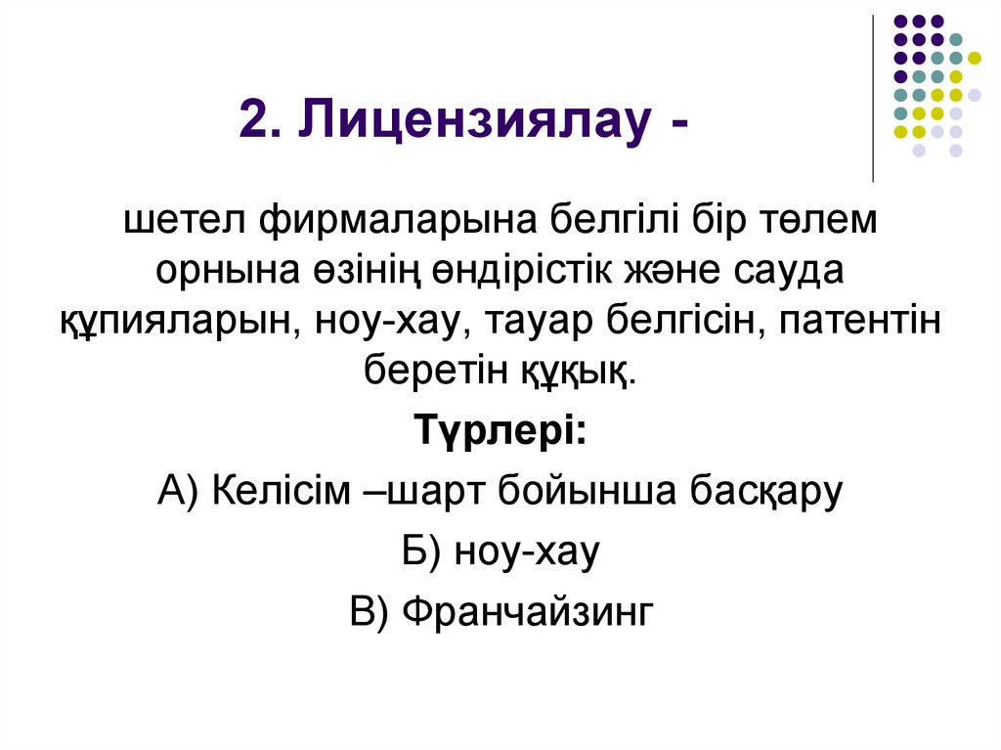

Slide 13


Slide 14


Slide 15


